Slide 1


Slide 2
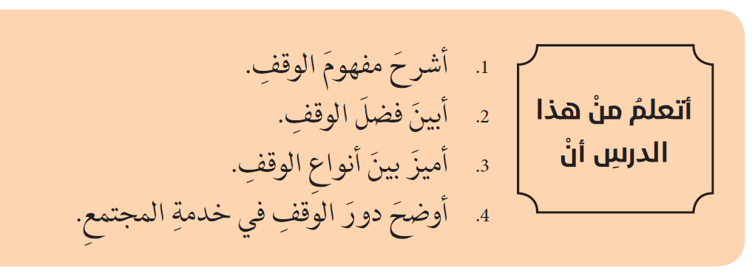

Slide 3


Slide 4
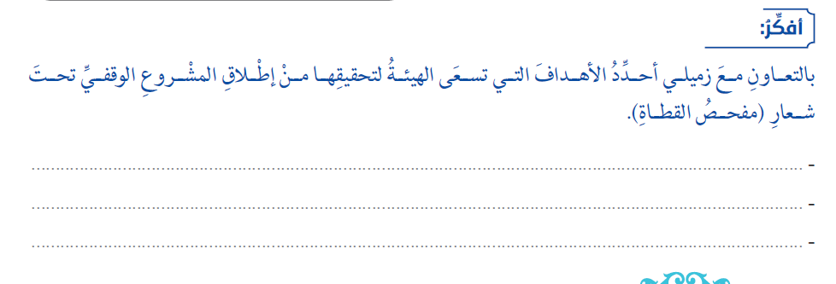
تعميق المشاركة الفردية والمجتمعية في المحافظة على حرمة المساجد .
توسيع نطاق المشاركة المجتمعية من خلال الأوقاف .
تيسير أمر المساهمة في المشروع على محدودي الدخل .

Slide 5
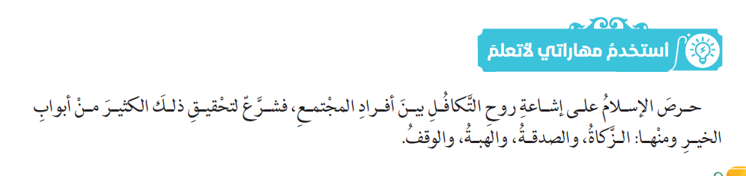

Slide 6
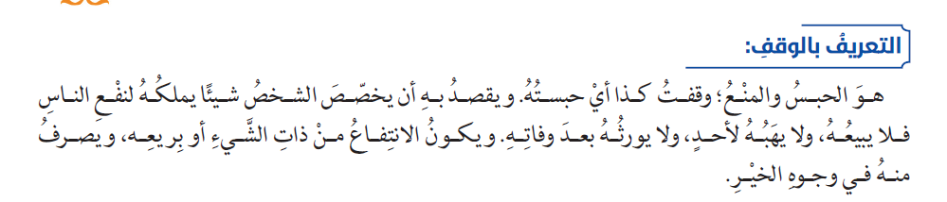

Slide 7

مستشفيات
مكتبات
معاهد
مساجد
بيوت
أراضي

Slide 8
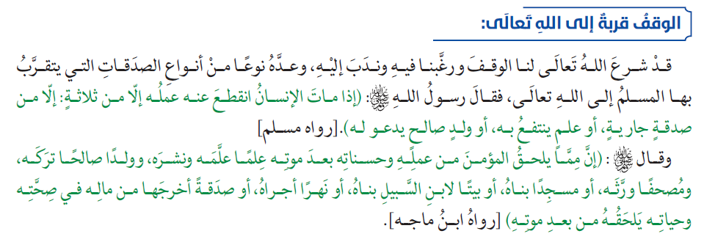

Slide 9
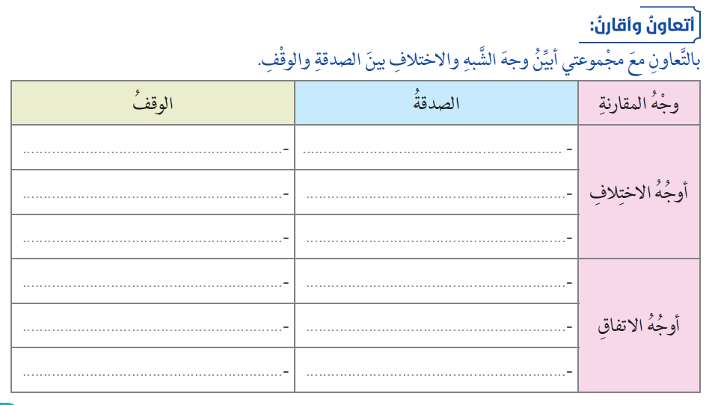
يجوز للفقراء والأغنياء
تعطى للفقراء والمساكين
لا يباع ولا يوهب ولا يورث
يصح تملكها وبيعها وهبتها
يجري أجرها حتى بعد الموت
يصل أجرها للمسلم بمجرد إخراجها
كلاهما قربة لله تعالى
كلاهما له دور عظيم في التكافل الاجتماعي
كلاهما فيه تنمية للمجتمعات

Slide 10
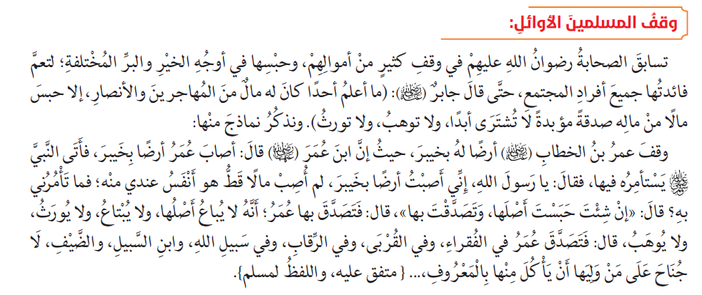

Slide 11

أرضه بخيبر.
عمر بن الخطاب 
تصدقت بها على أن لا تباع ولا توهب
أوجه البر: الفقراء، القربى

Slide 12
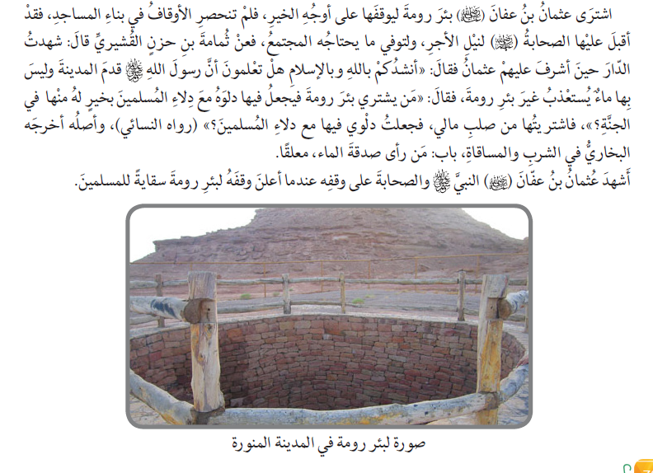

Slide 13
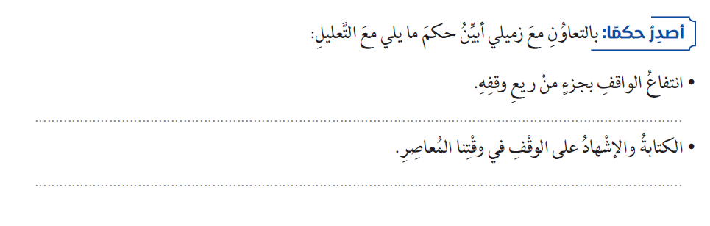
يجوز ، الدليل من فعل عمر في وقفه وموافقة الرسول  على ذلك .
يستحب للواقف الكتابة والإشهاد على الوقف .
ليضمن استمرار الوقف ، ليحفظه من الضياع أو المنازعة وخاصة من الورثة.
بدليل اشهاد عثمان للرسول  والصحابة الكرام .

Slide 14
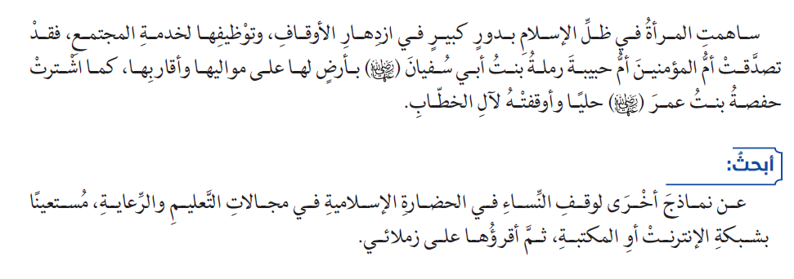

Slide 15
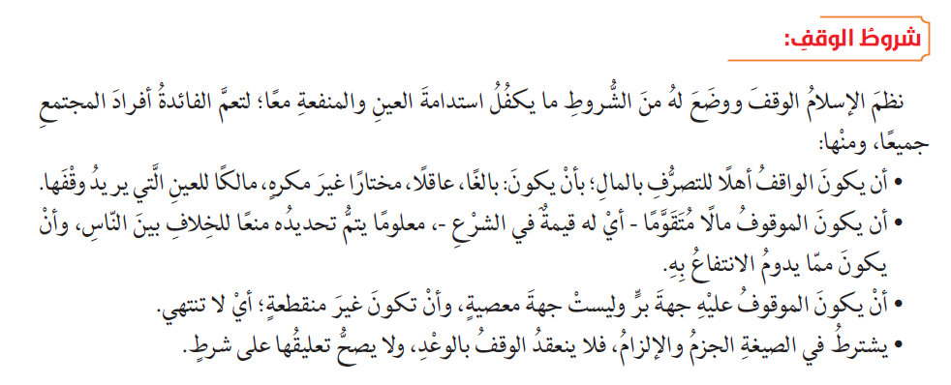

Slide 16
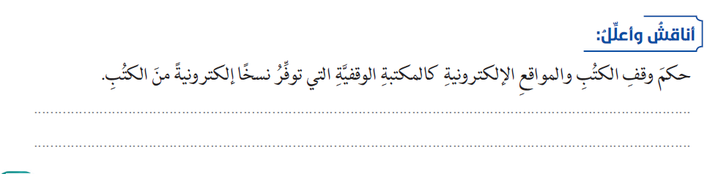
جائز ، لتوفر شروط الوقف فيه
ولما فيه من تنمية تعليمية للمجتمع .

Slide 17
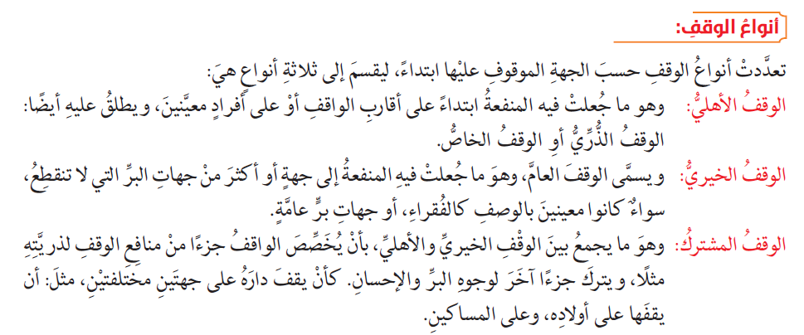

Slide 18
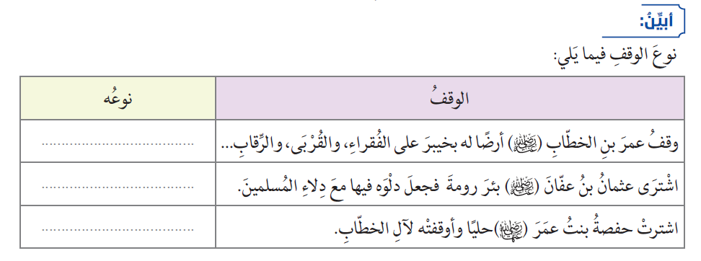
مشترك على جهات الخير وأقاربه
خيري على عامة المسلمين
أهلي

Slide 19
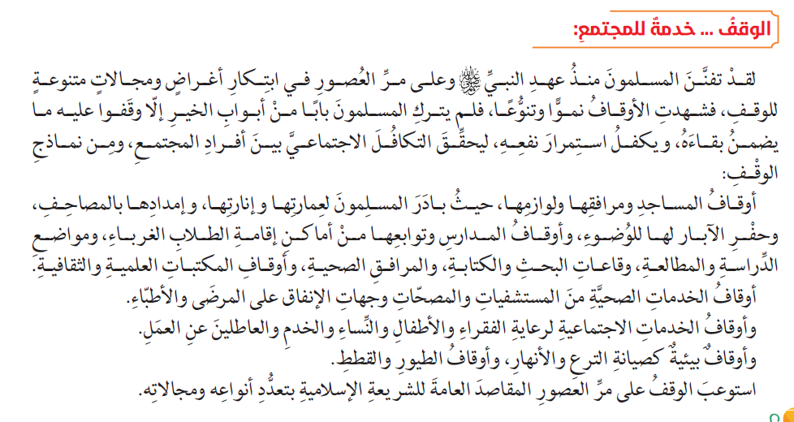

Slide 20
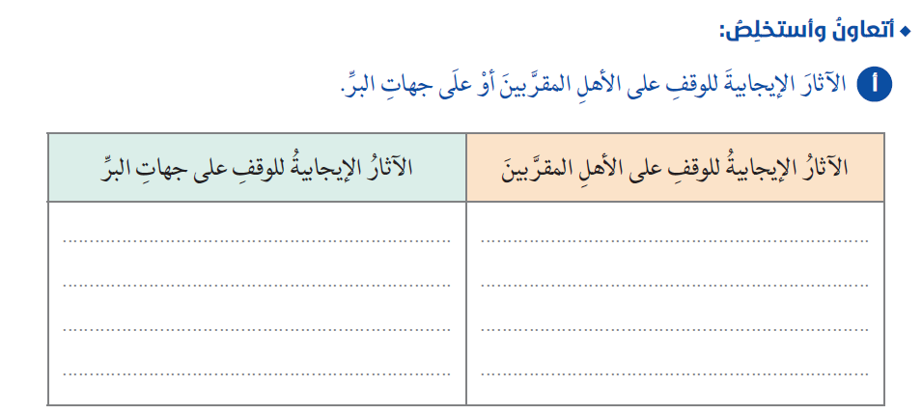
التنمية المستدامة للمجتمع
تحقيق الاكتفاء المالي لهم،
فتركهم أغنياء خير
تدوير المال للصالح العام
توثيق صلة الرحم
تحقيق التكافل الاجتماعي .
تحقيق الدعم لمؤسسات المجتمع.
دعم الاستقرار وأخلاقيات التضامن بينهم

Slide 21
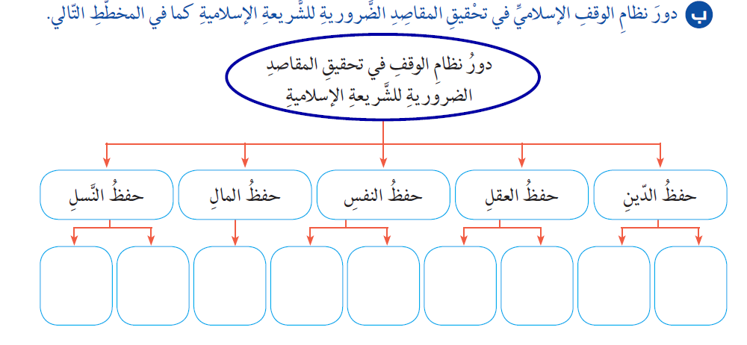
اموال
أراضي
عقارات
حفظ
استقرار
تماسك
تنمية
استثمار
مشاريع
طعام
شراب
مستشفى
توفير
كفاية
النفس
مكتبات
مدارس
أدوات
بناء
شخصية علمية
مساجد
مدارس
دينية
تحقيق
مرضاة
الله

Slide 22
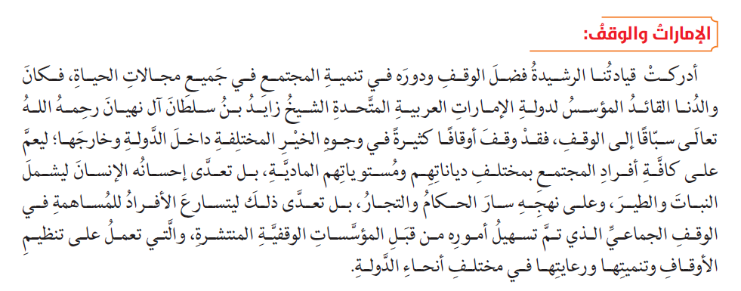

Slide 23
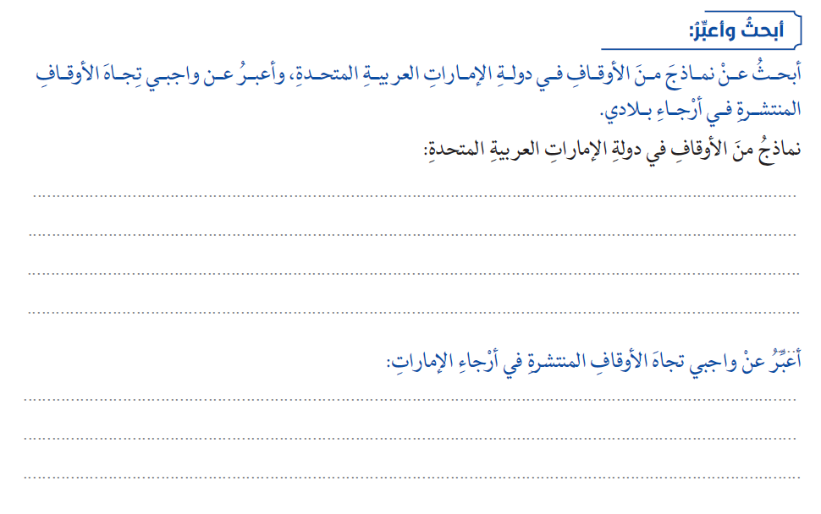
مركز جمعة الماجد للثقافة والتراث
وقف بيت النور السكني بدبي
كلية الدراسات العربية والإسلامية
فردي

Slide 24
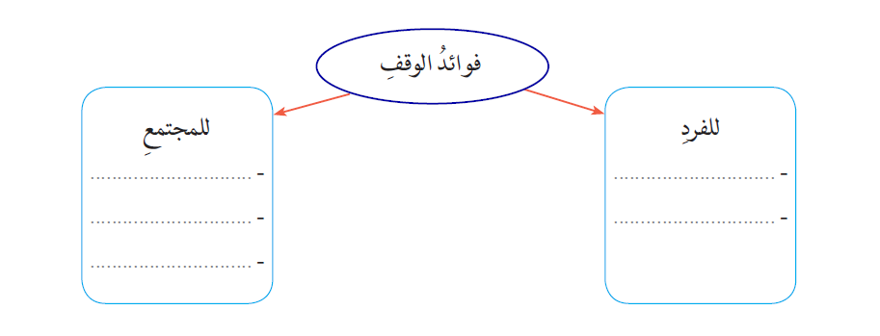
تكافل المجتمع .
تنمية المجتمع .
الأجر .
محبة الناس.

Slide 25


Slide 26
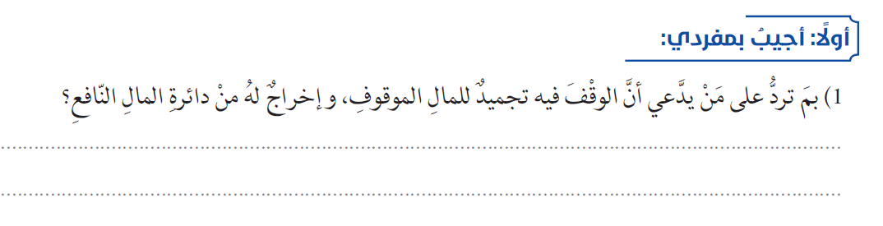
فردي

Slide 27
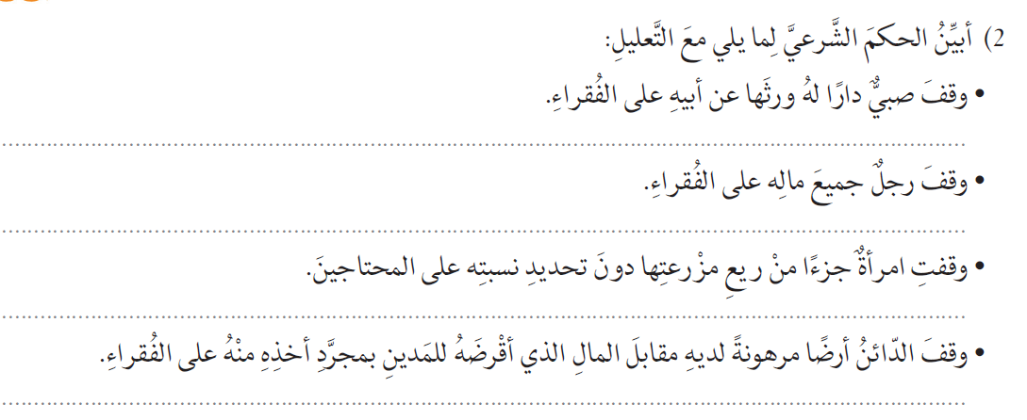
غير جائز ،لأنه غير بالغ.
الأفضل أن يبقي للورثة نصيب .
غير جائز ،لأنه غير محدد النسبة.
غير جائز ،لأنه غير مملوك.

Slide 28
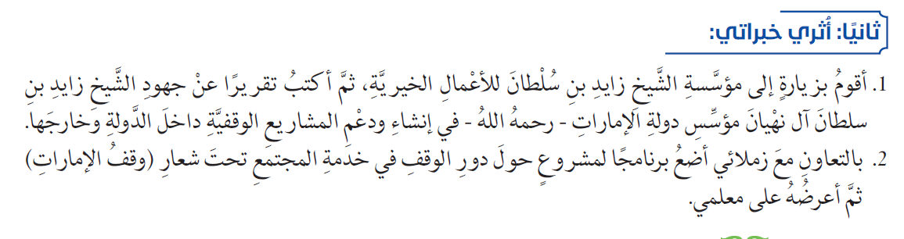
فردي

Slide 29
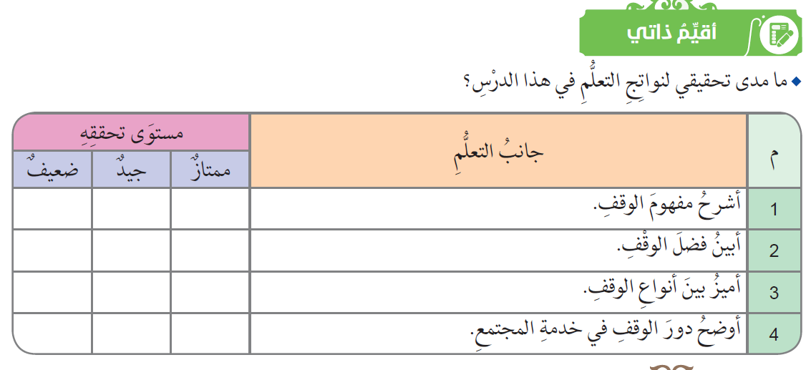
فردي

Slide 30
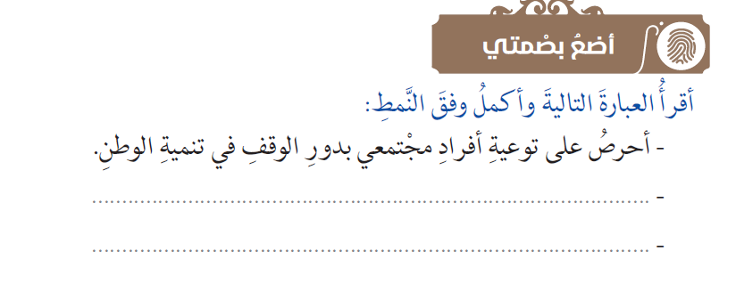
فردي

